Slide 1
2024 YILI
MAVİ BAYRAK
ÇEVRE EĞİTİM VE BİLİNÇLENDİRME
ETKİNLİKLERİ DOSYASI

Slide 2
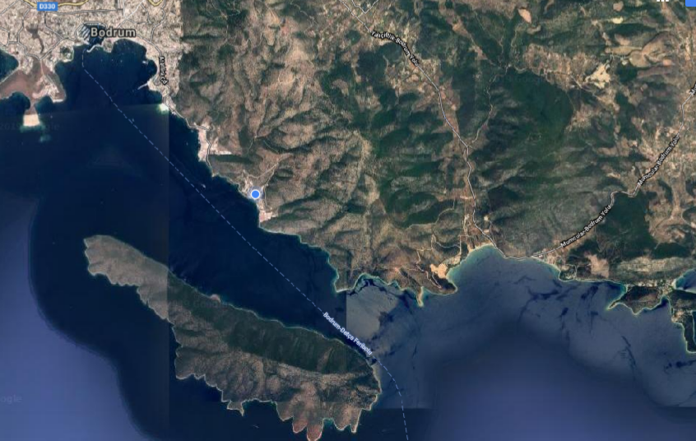
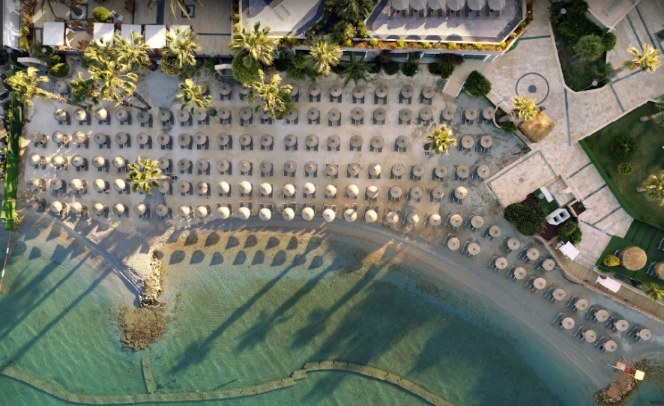
COĞRAFİ KONUM
TUI MAGIC LIFE Bodrum, Ege Bölgesi`nde, Muğla ilinin Bodrum ilçesinin İçmeler mevkinde bulunmaktadır. Bodrum’a 7 km, Milas Havaalanına 43 km uzaklıktadır.

Slide 3
EK-1
2023 YILINDA GERÇEKLEŞTİRİLEN ÇEVRE EĞİTİM ETKİNLİKLERİ
 | Etkinlik adı Name of the activity | Hedef grup Target Group | Etkinlik yeri Place of activity | Planlanan tarih Date
1 | Clean-up Campaign | Misafirlerimizin ve çalışanlarımızın çevre kirliliği konusunda farkındalığını arttırmak amacıyla, belirli periyotlarda plaj ve otel çevre temizliği düzenlenmiştir. | Tüm hotel | MAYIS-EKİM 2023
2 | Kedi Evi Projesi | Başıboş ve sahipsiz kedilerin kendilerini doğal ortamlarında hissetmeleri adına bir kedi evi temin edildi. | Tüm Hotel | Mayıs 2023
3 | Çevre Ve Sürdürülebilirlik Eğitimi | Çalışanlarımızı atık yönetimi, enerji tasarrufu ile ilgili bilgilendirmek ve uygulamalar konusunda bilinçlendirmek için eğitimler düzenlendi. | Eğitim Salonu | Mayıs-Ekm 2023
4 | Atık Ayrıştırma Eğitimi | Çalışanlarımızı ve misafirlerimizi atık yönetimi, enerji tasarrufu ile ilgili bilgilendirmek ve uygulamalar konusunda bilinçlendirmek için atık ayrışım istasyonlarımız ve bilgilendirme yazılarımız hotelimizin birçok bölgesinde mevcuttur. | Tüm hotel | MAYIS-EKİM 2023
5 | Mavi Kapak Toplama Kampanyası | TOFD’a destek olmak için tüm genel alanlarımız ve bar alanlarımızda mavi kapaklar topluyoruz. | Tüm hotel | MAYIS-EKİM 2023
6 | Acil Durum Eğitimi ve Tatbikatı | Yangın , deprem , sel , fırtına , kimyasal dökülmesi gibi durumlarda çalışanlarımıza panik olmadan gerekli uygulamaları yapabilme becerisi kazandırmak için acil durum tatbikatı düzenledik. | Tüm hotel | Nisan 2023-Ağustos 2023

Slide 4
 | Etkinlik adı Name of the activity | Hedef grup Target Group | Etkinlik yeri Place of activity | Planlanan tarih Date
1 | Torba Hayvan Barınağı | Otelimizde kullanılmayan tekstilleri hayvan barınağına bağışladık. | Tüm hotel | Kasım 2023
2 | TEMA Vakfına Bağış | Otelimiz adına Dünya Kadın Günlerinde fidan bağışı yapılmıştır. | Tüm Hotel | Mart 2023
3 | Tehlikeli Madde Güvenlik Eğitimi | Tehlikeli Madde Güvenlik danışmanımız tarafından her ay tüm otel personeline eğitim verilmiştir. | Tüm Hotel | Mayıs-Ekim 2023
4 | Deniz Dibi Temizliği | Otelimizde dalış ekibiyle beraber deniz dibi temizliği yapılmıştır. | Tüm Hotel | Mayıs 2023
5 | Geridönüşüm Günü Aktivitesi | Dünya geri dönüşüm gününde otelimizdeki kids club ta çocuklarla berbaer atık ayrıştırma bilinçlendirme etkinliği düzenlenmiştir. | Tüm Hotel | Mayıs 2023
6

Slide 5
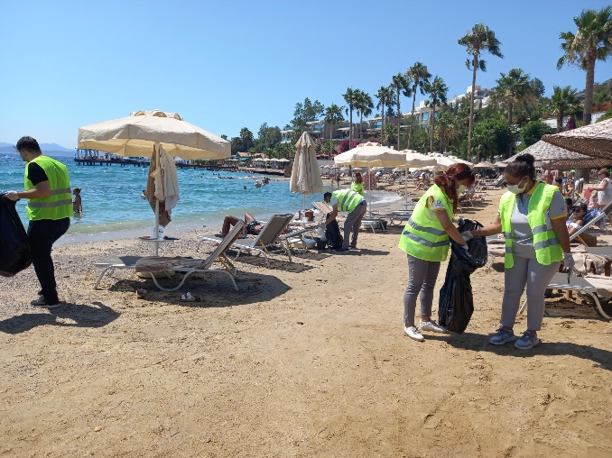
ETKİNLİK 1
KÜRESEL DÜŞÜN YEREL HAREKET ET SLOGANI İLE;
Çevre kirliliği hakkında misafirlerimizin ve çalışanlarımızın farkındalık kazanması için belirli periyotlarda sahil ve otel çevresi temizlikleri düzenledik.
ETKİNLİK TARİHİ
MAY-SEP 2023
ETKİNLİĞE AKTİF OLARAK KATILANLAR
Departman müdürleri, personellerimiz ve misafirlerimiz

Slide 6
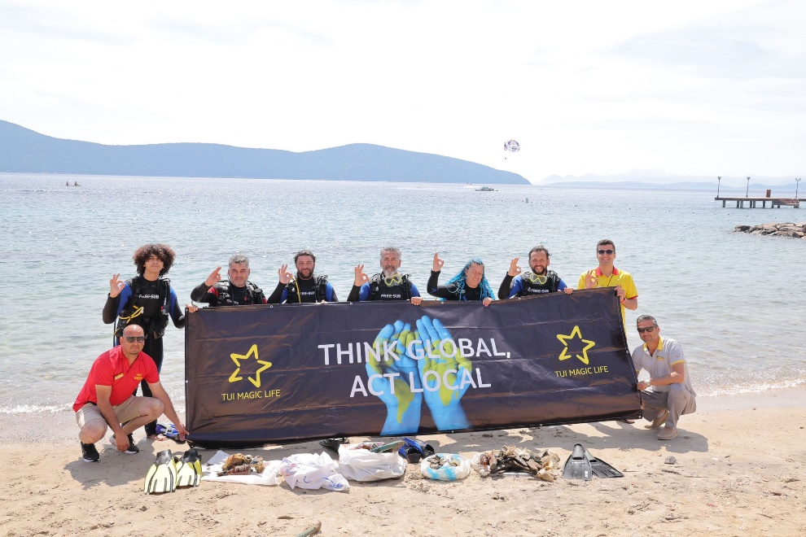
ETKİNLİK 2
Otelimizdeki dalış okuluyla birlikte Deniz Dibi Temizliği Yapılmıştır.
ETKİNLİK TARİHİ
MAY 2023
ETKİNLİĞE AKTİF OLARAK KATILANLAR
Departman müdürleri

Slide 7
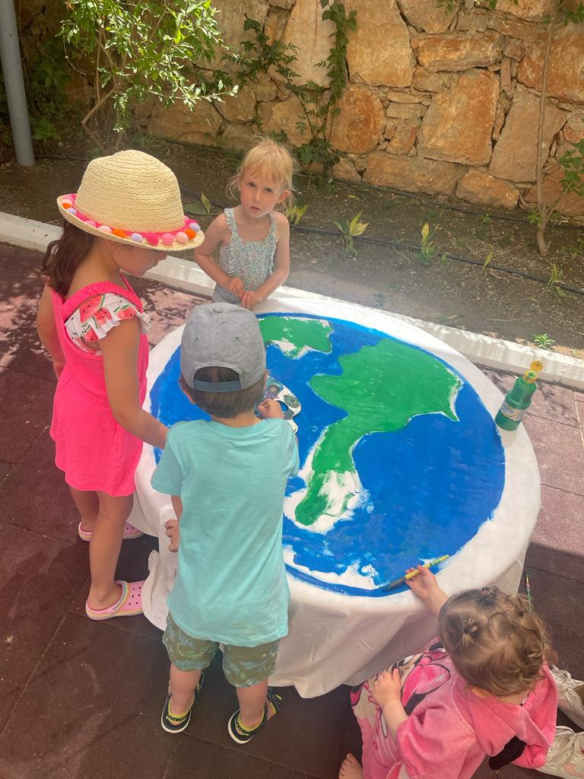
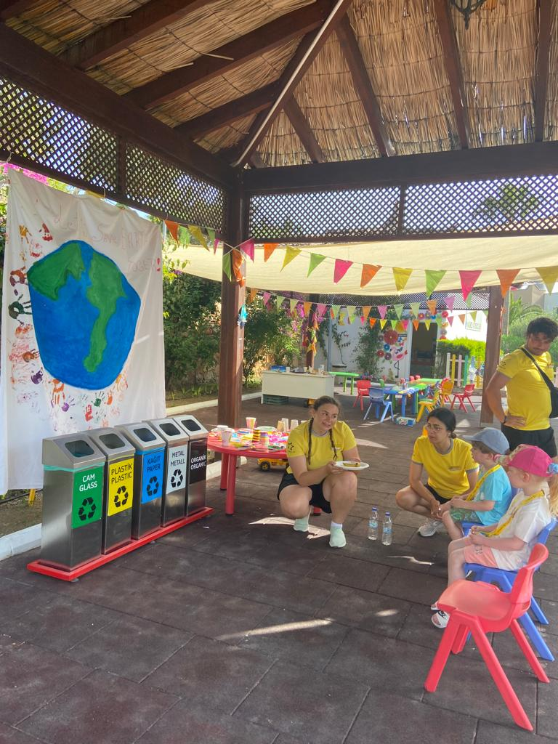
ETKİNLİK 3
17 Mayıs Geridönüşüm gününde otelimizdeki Kids Club ta çocuklarla birlikte uygulamalı atık ayrıştırma etkinliğ düzenledik.
ETKİNLİK TARİHİ
MAY 2023
ETKİNLİĞE AKTİF OLARAK KATILANLAR
Departman müdürleri

Slide 8
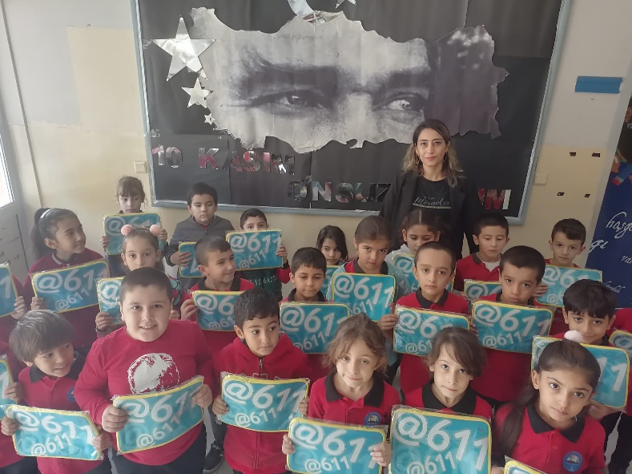
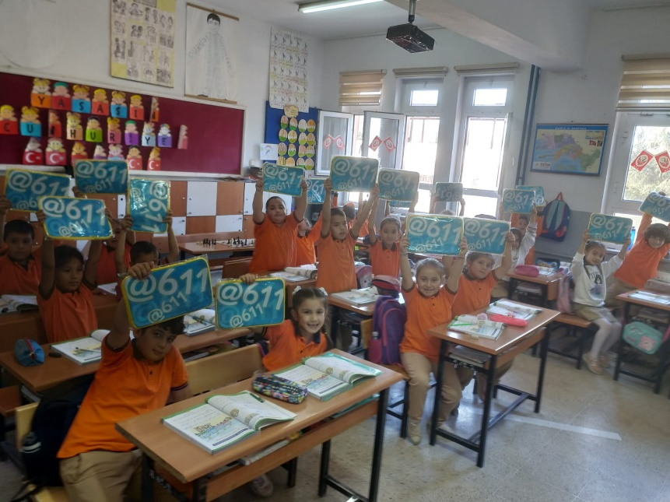
ETKİNLİK 4
Bodrum da 2 köy okuluna tablet çantası bağışında bulunduk.
ETKİNLİK TARİHİ
KASIM 2023
ETKİNLİĞE AKTİF OLARAK KATILANLAR
Departman müdürleri

Slide 9
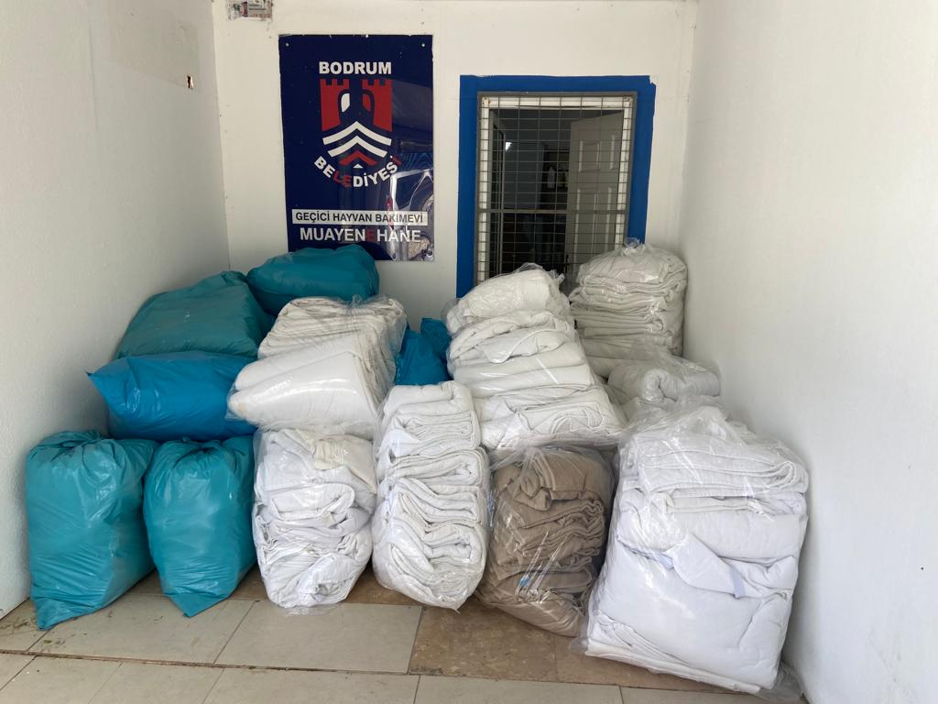
ETKİNLİK 5
Bodrum Torba Hayvan Barınağına küçük dostlarımız için otelimizdeki kullanılmayan teksttilleri bağışladık.
ETKİNLİK TARİHİ
KASIM 2023
ETKİNLİĞE AKTİF OLARAK KATILANLAR
Departman müdürleri

Slide 10
EK-2
2024 YILINDA GERÇEKLEŞTİRİLECEK ÇEVRE EĞİTİM ETKİNLİKLERİ
 | Etkinlik adı Name of the activity | Hedef grup Target Group | Etkinlik yeri Place of activity | Planlanan tarih Date
1 | Clean-up Campaign | Misafirlerimizin ve çalışanlarımızın çevre kirliliği konusunda farkındalığını arttırmak amacıyla, belirli periyotlarda plaj ve otel çevre temizliği düzenlenmiştir. | Tüm hotel | MAYIS-EKİM 2024
2 | Kedi Evi Projesi | Başıboş ve sahipsiz kedilerin kendilerini doğal ortamlarında hissetmeleri adına bir kedi evi temin edildi. | Tüm Hotel | Mayıs 2024
3 | Çevre Ve Sürdürülebilirlik Eğitimi | Çalışanlarımızı atık yönetimi, enerji tasarrufu ile ilgili bilgilendirmek ve uygulamalar konusunda bilinçlendirmek için eğitimler düzenlendi. | Eğitim Salonu | Mayıs-Ekm 2024
4 | Atık Ayrıştırma Eğitimi | Çalışanlarımızı ve misafirlerimizi atık yönetimi, enerji tasarrufu ile ilgili bilgilendirmek ve uygulamalar konusunda bilinçlendirmek için atık ayrışım istasyonlarımız ve bilgilendirme yazılarımız hotelimizin birçok bölgesinde mevcuttur. | Tüm hotel | MAYIS-EKİM 2024
5 | Mavi Kapak Toplama Kampanyası | TOFD’a destek olmak için tüm genel alanlarımız ve bar alanlarımızda mavi kapaklar topluyoruz. | Tüm hotel | MAYIS-EKİM 2024
6 | Acil Durum Eğitimi ve Tatbikatı | Yangın , deprem , sel , fırtına , kimyasal dökülmesi gibi durumlarda çalışanlarımıza panik olmadan gerekli uygulamaları yapabilme becerisi kazandırmak için acil durum tatbikatı düzenledik. | Tüm hotel | Nisan –Ekim 2024

